Slide 1
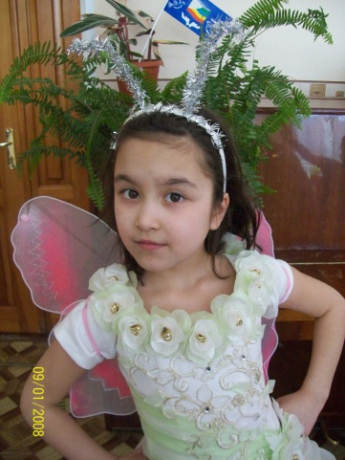
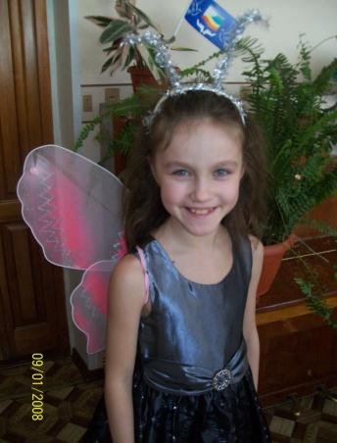
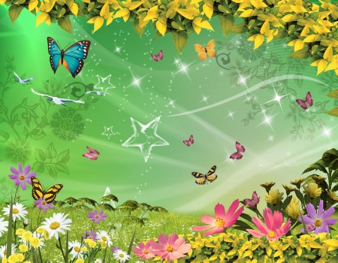
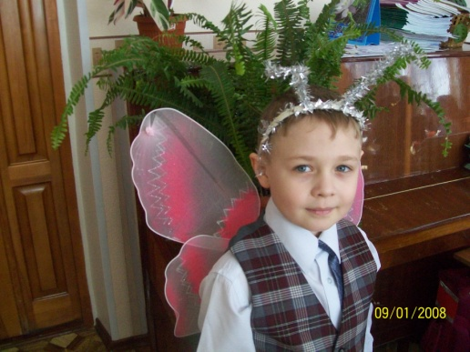
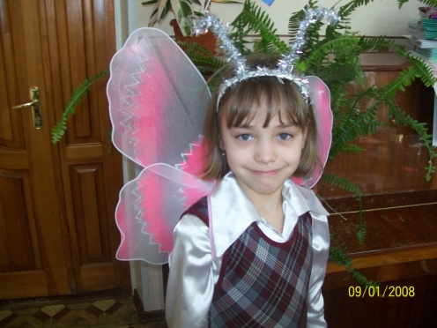
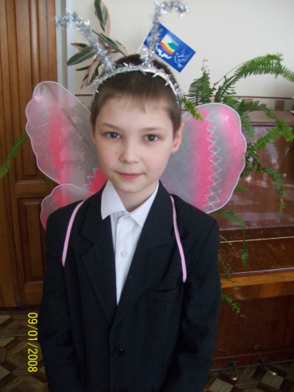
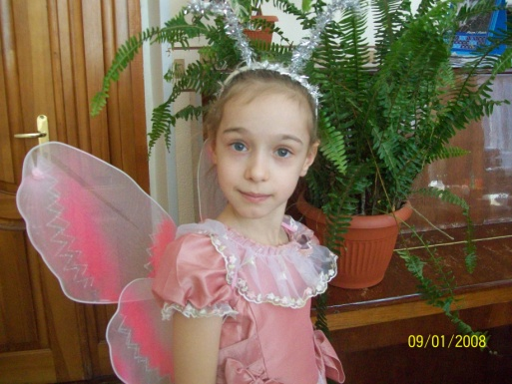
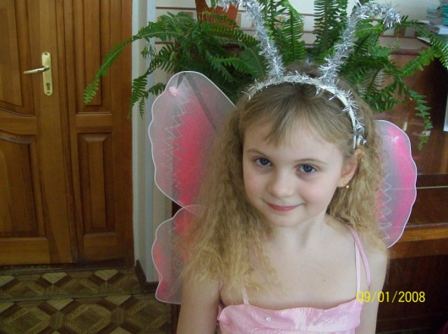
МОУ «Гимназия №12» команда «бабочки»
Соня
Катя
Наш девиз:
Мы как бабочки порхаем,
Знать на свете всё желаем.
Облетим мы полземли,
Ждёт победа впереди!
Данил
Яна
Настя
Диана
Данил
Наш руководитель: Гущина Ирина Сергеевна

Slide 2
О бабочках…
Бабочки — одни из самых красивых живых существ, которые сотворила природа.
Они похожи на ожившие цветы, причудливость и яркость окраски их крыльев поистине сказочная.
Эти создания чаруют нас своей легкостью, красотой и разнообразием.
Бабочки - это крупная группа насекомых, которую можно найти повсеместно в любом регионе мира. Вместе с мотыльками они составляют отряд Lepidoptera (Чешуйчатокрылые). Существует около 12 семейств бабочек. Многие взрослые мотыльки и бабочки питаются нектаром, который они высасывают из цветов. В процессе питания они могут переносить пыльцу с одного цветка на другой – таким образом, многие растения зависят от мотыльков и бабочек в плане опыления. Как и мотыльки, бабочки имеют удлиненные сосущие рты и две пару крыльев, функционирующих как одна пара. Крылья их покрыты чешуйками, которые стряхиваются в виде пыли, если к бабочке прикоснуться.

Slide 3
Это интересно.
1. Наука о бабочках называется лепидоптерология.
2. Часто в названиях бабочек встречаются имена древнегреческих богов и героев, потому что знаменитый швед Карл Линей, создатель первой научной систематики животных, относился к бабочкам по-особенному и считал, что они такие же яркие и прекрасные, как и герои мифов.
3. Самая крупная ночная бабочка в мире — Attacus altas. Размах ее крыльев более 30 см и ее часто ошибочно принимают за птицу.
4. За свою короткую жизнь самка бабочки может отложить более 1000 яиц.
5. Бабочки рождаются, чтобы умереть, дав жизнь новому поколению. Большинство из них живет всего несколько дней, за исключением монарха, который может жить до шести месяцев.
6. Кроме привычных для нас тропических бабочек, существуют еще арктические бабочки. Они невзрачны на вид, крылышки у них не яркие, а белесые или почти прозрачные, будто стеклянные. Настоящими полярницами можно назвать несколько видов бабочек, которые обитают на канадском острове Королевы Елизаветы в 750 километрах от Северного полюса.

Slide 4
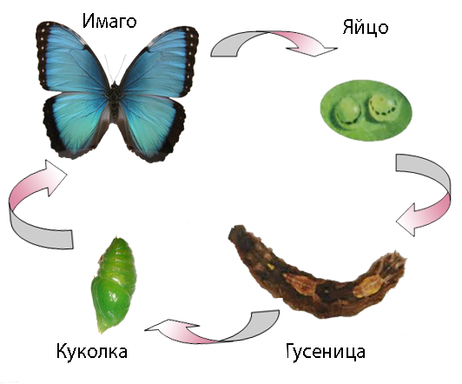
Жизнь бабочки
В мире известно 165 000 видов бабочек. Каждый вид бабочек имеет свои особенности, является по-своему интересным, уникальным. В среднем бабочки живут от 3-ох дней до 3-ох недель. Каждая из бабочек проходит удивительную трансформацию, когда гусеница или личинка сначала становится куколкой, а затем как по мгновению волшебной палочки из нее появляется взрослая особь, уже снабженная всем необходимым для поиска пищи и партнера: крыльями, репродуктивными органами, высокоразвитыми органами вкуса, обоняния, а иногда и слуха.

Slide 5
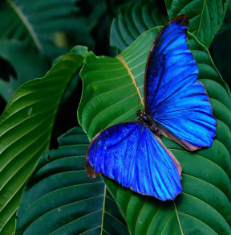
Отгадайте наши загадки:
На цветке - цветок, пьет цветочный сок.
Спал цветок и вдруг проснулся –
Больше спать не захотел.
Шевельнулся,встрепенулся,
Взвился вверх и улетел.
Червяком она была,
Только ела да спала.
Потеряла аппетит,
Смотришь - по небу летит.
Над цветком порхает, пляшет,
Веерком узорным машет.
На сосне рисунок яркий
Разглядеть его хотел,
Вдруг сложились половинки
И рисунок улетел.
Сплела себе огромную жилетку,
Там спряталась.
Пойди, найди кокетку.
...Прошло время, вдруг оттуда!
(Кто поверит в это чудо?)
Появляется стройная дамочка!
Не гусеница уже, а ...БАБОЧКА.

Slide 6
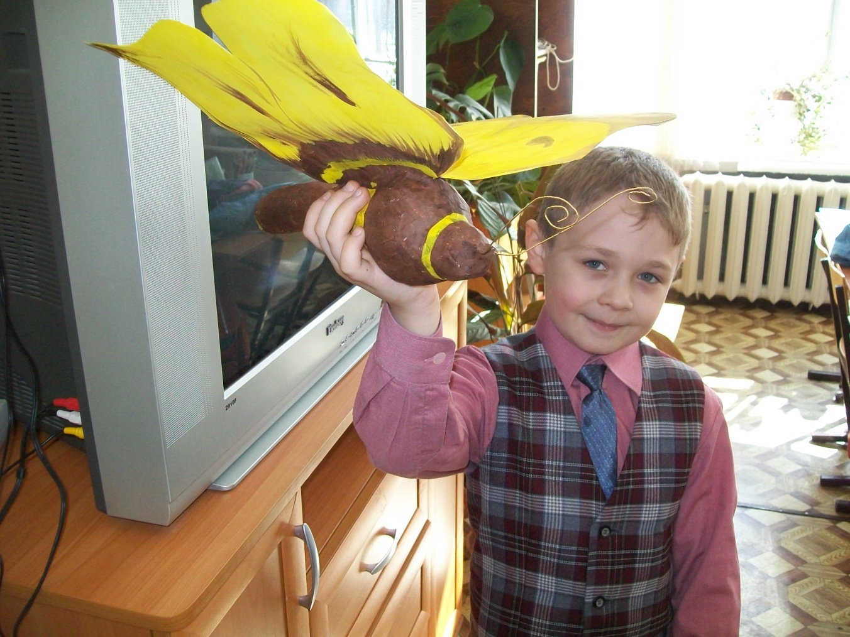
Вот какие наши бабочки
Данил с папой сделал вот такую бабочку.

Slide 7
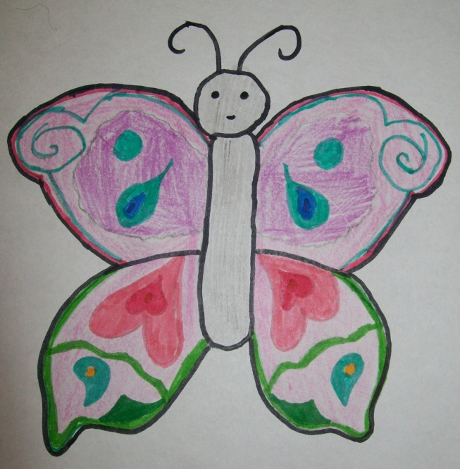
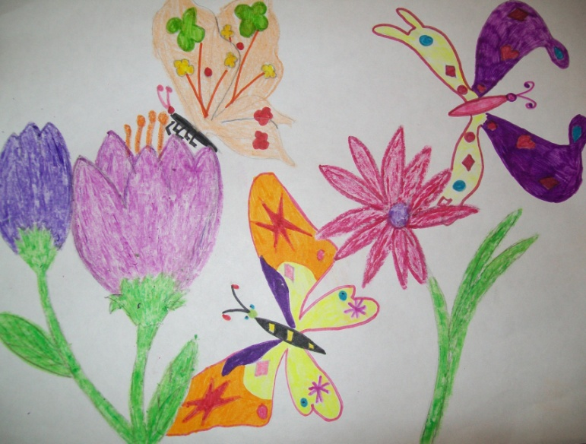
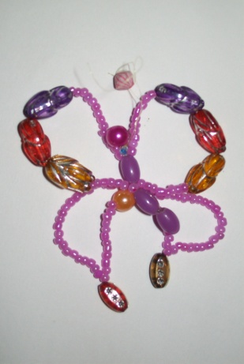

Бабочки нашими руками

Slide 8
Поэты О бабочках…
ПРО БАБОЧКУ
Я в руки взял большой сачок
И долго поджидал.
Но вот прыжок,
Но вот скачок -
Я бабочку поймал.
Я ей на крылышки подул,
Немножко погрустил,
Потом взглянул,
Потом вздохнул,
А после – отпустил…
Николай Грахов
БАБОЧКА.
Ты прав.
Одним воздушным очертаньем
Я так мила.
Весь бархат мой
с его живым миганьем -
Лишь два крыла.
Не спрашивай:
откуда появилась?
Куда спешу?
Здесь на цветок я легкий опустилась
И вот - дышу.
Надолго ли, без цели, без усилья,
Дышать хочу?
Вот-вот сейчас, сверкнув, раскину крылья
И улечу.
А. Фет.

Slide 9

Желаем всем успеха!
Спасибо за внимание!

